Slide 1
„Zöld úton Székelyföldön” HAT-KP-1-2023/1-001586 Tanulmányi kirándulás hetedikeseknek
2024. május 13-17.
Gyomaendrődi Kis Bálint Általános Iskola
Előkészítő óra
2024. április 25.

Slide 2
A kirándulás célja
A történelmi Magyarország természeti és kulturális örökségének bemutatásával:
a hazaszeretet és a magyarságtudat elmélyítése,
a fenntarthatóságra nevelés, a környezettudatos gondolkodás kialakítása,
az egészséges életmód igényének felkeltése.
A kirándulás során tanulóink megismerik a határon túli magyarság történelmét, életét, kultúráját, a kortárscsoporttal tervezett közös program hozzájárul a magyar-magyar kapcsolatok szélesítéséhez.
A programelemek bővítik, megerősítik és elmélyítik a diákok ismereteit, hozzájárulnak szociális kompetenciáik fejlődéséhez.

Slide 3
A pályázat számokban
Elnyert támogatás összege: 3 440 000 Ft
Diákok száma (összesen): 25 fő
Kísérők száma 3 fő
Megtett távolság: 1500 km
Napok száma: 5 nap
Kárpát-medencei Bakancslistáról választott úticélok: 2 (Csíksomlyó - kegytemplom, Madéfalva - a madéfalvi veszedelem emlékműve)

Slide 4
Előkészítő órák
Az előkészítő óra felépítése a pályázati kiírásban szereplő tartalmi elemekre épül, és szorosan kapcsolódik a kirándulás során meglátogatni kívánt helyszínekhez, emlékhelyekhez.
A kísérő nevelők bemutatják a kirándulás programját, a tervezett tevékenységeket, a határon túli magyarok elhelyezkedésének történelmi okait, létszámát, múltjukat és jelenüket.
Bemutatásra kerülnek az empatikus és toleráns viselkedés, valamint a buszos kirándulás etikai szabályai.

Slide 5
Értékelő óra
Az értékelő órát megelőzően a gyerekek 5 csoportra szerveződve (1 csoport/1 nap) készítik el az egyes napok eseményeit részletesen bemutató anyagokat (tetszőlegesen pl. PowerPoint, transzparens stb.),
kiemelve a legfontosabb tartalmi elemeket,
az ott szerzett ismereteket, és
személyes élményeket, tapasztalatokat,
majd az értékelő órán előadják társaiknak az általuk összeállított prezentációkat.
Az értékelő órát beszélgetéssel zárjuk.

Slide 6
Témanap
A témanapon az osztályok (1-8. évf.) képviselői rendhagyó órákon vesznek részt.
Ezeken bemutatásra kerül a Határtalanul program és iskolánk pályázata,
majd a nemzeti összetartozás fogalmát járjuk körbe, ezután
a kiránduláson résztvevő diákok élménybeszámolókat tartanak társaiknak,
végül a program összegzéseként, egy a nap információira épülő játékos feladattal mérjük le a témanap eredményességét.
A témanap célja, hogy a tanulók ismereteket szerezzenek a határainkon túl élő magyarság létszámáról, történelméről, jelenlegi élethelyzetéről, a történelmi Magyarország természeti, kulturális értékeiről.

Slide 7
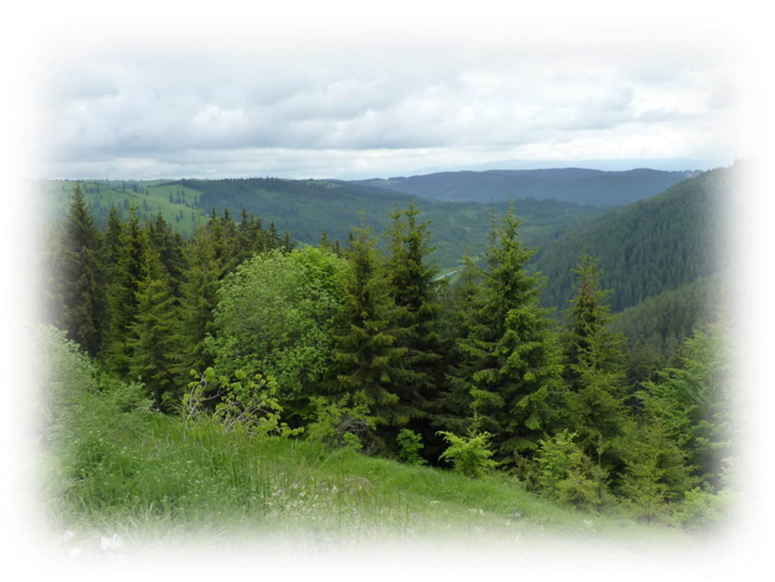
Köszönöm a figyelmet, jó készülődést, és szép utazást kívánok!

